Slide 1
Singapore Car Prices
THE BEST DATASET I'VE SEEN IN MY LIFE

Slide 2
Short Data Analysis

Slide 3
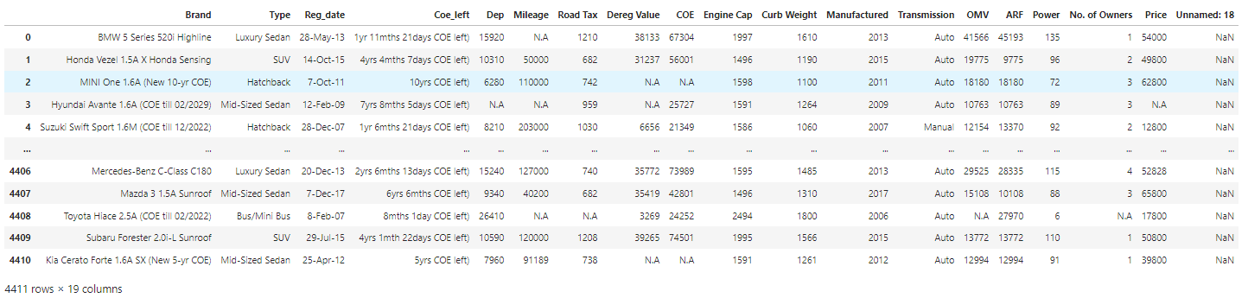
Aspect Initial
???

Slide 4
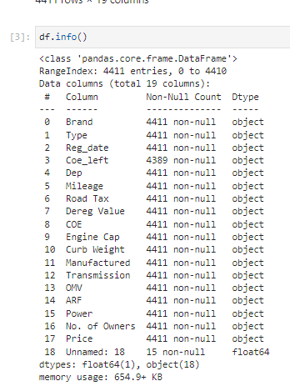



Informatii Generale
Aspectul general
Cele mai comune valori intalnite non-NaN
Tipurile de date initiale
Valori repetate
Coloana cu cele mai putine valori

Slide 5

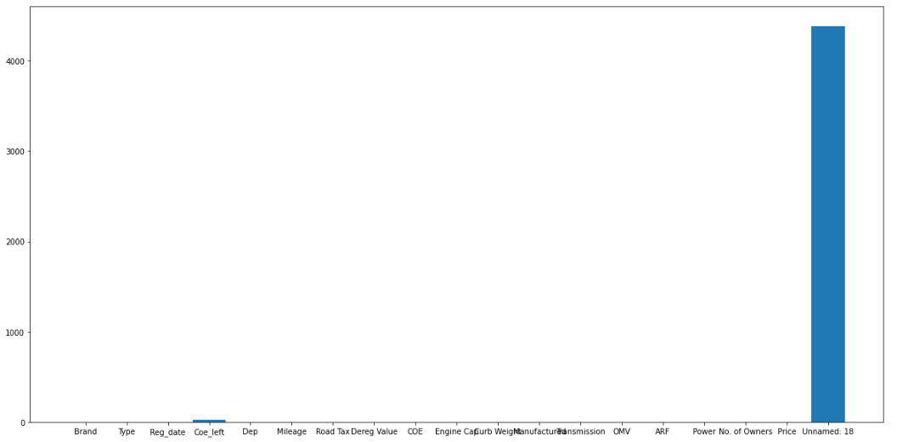

Coloana Unnamed: 18
Distributia valorilor NaN pe coloane
Valorile nenule
Solutia problemei

Slide 6

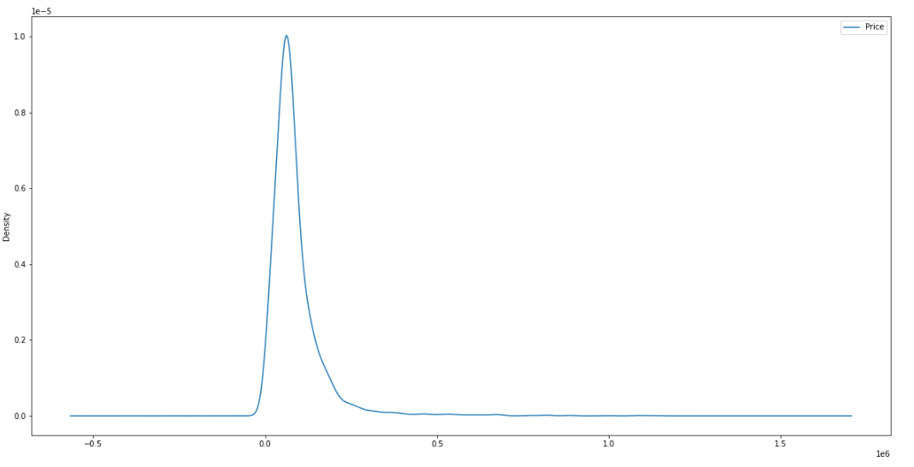
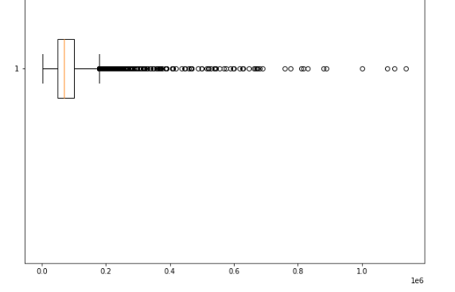
Coloana Target: Price
Aducerea la tipul corespunzator
Analiza repartitiei de valori
Studierea prezentei Outliers

Slide 7
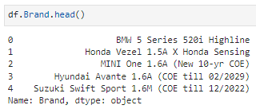
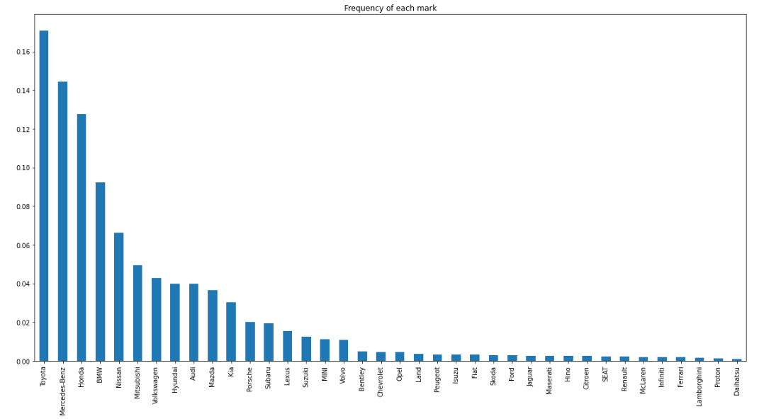
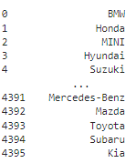
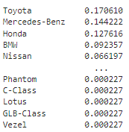
Coloana: Brand
Aspect General
Frecventa Fiecarei marci
Extragerea marcii
Inlocuirea cu frecventa ei

Slide 8
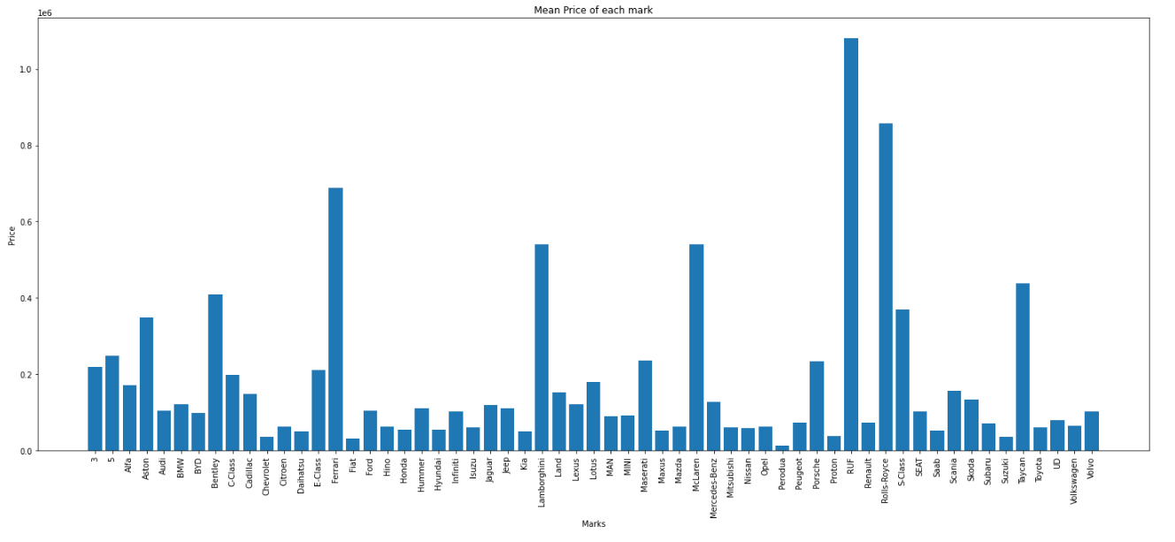
Relatia: Marca- Pret

Slide 9
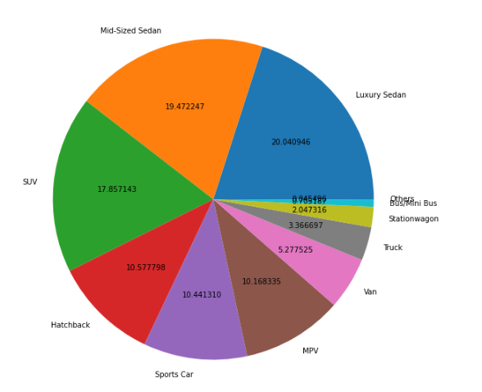
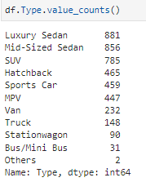
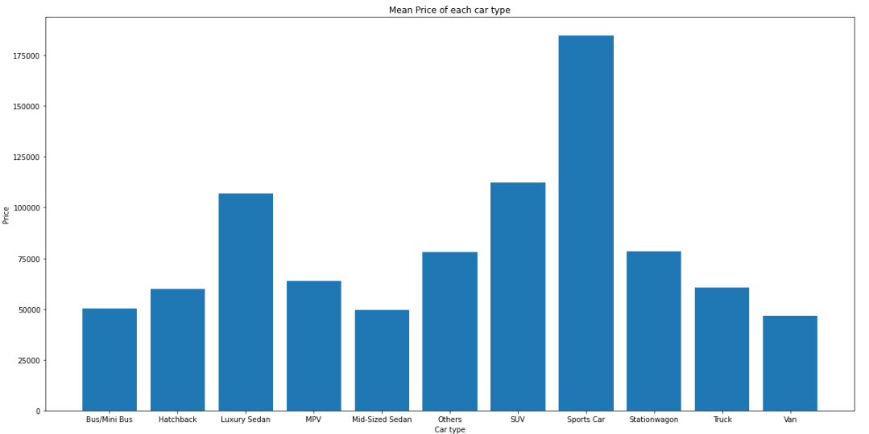
Coloana: Type
Valorile prezente in coloana
Relatia: Type-Price
Distributia fiecarei valori

Slide 10
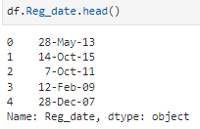
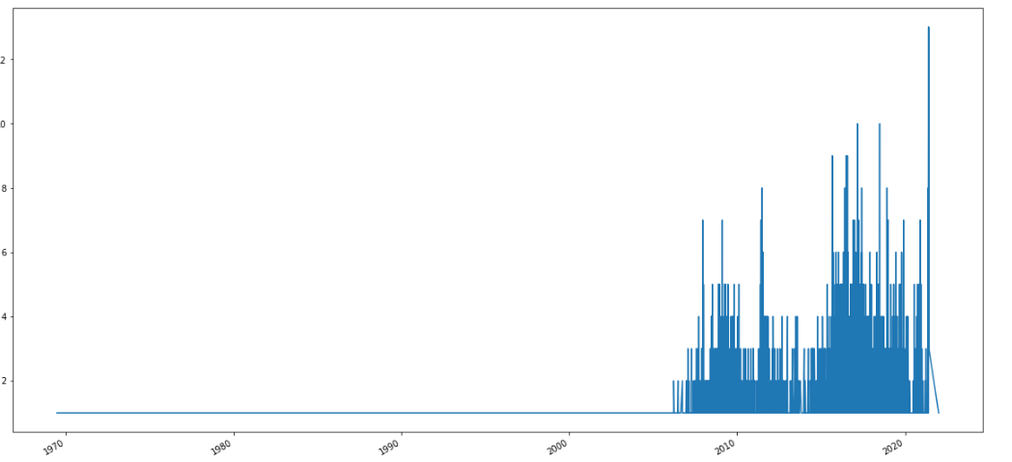
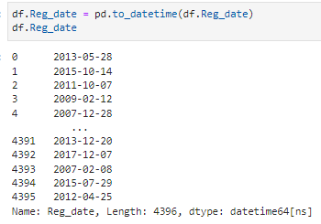
Coloana: Reg_date
Aspect General
Distributia valorilor
Aducerea la formatul potrivit

Slide 11
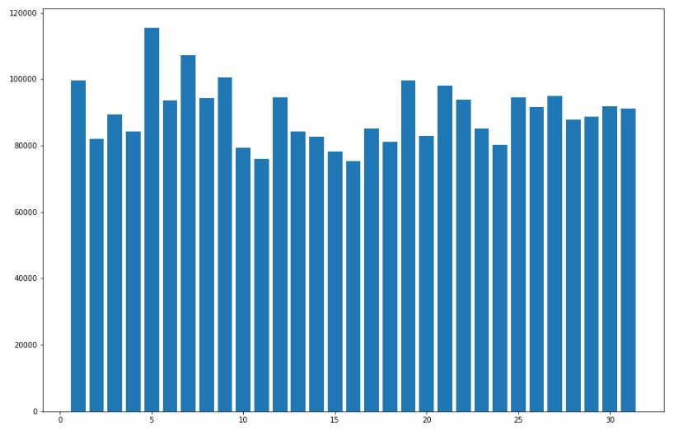
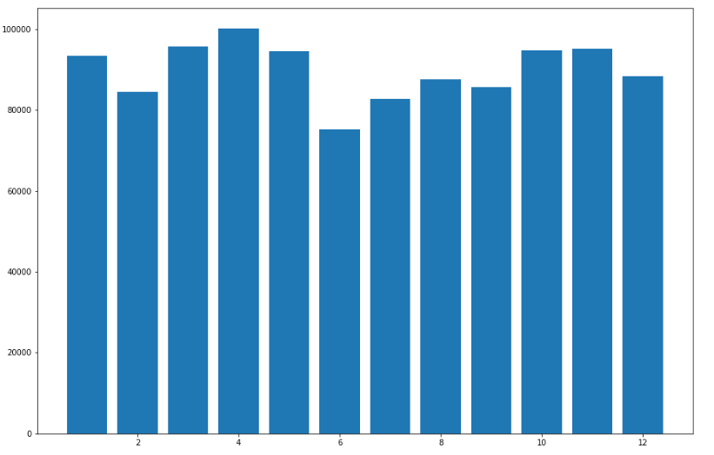
Relatiile: Zi-Pret si Luna-Pret
Repartitia uniforma(Aproape) a relatiei zi-pret
Repartitia uniforma(Aproape) a relatiei luna-pret

Slide 12
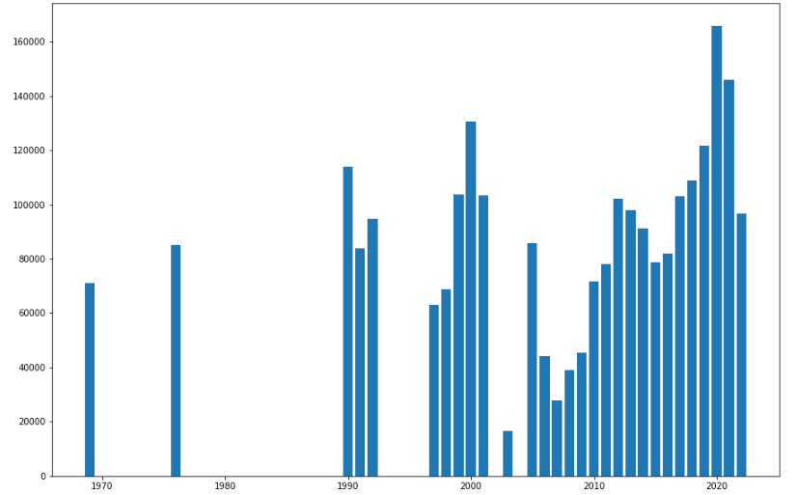
Relatia: An-Pret
Spre deosebire de relatiile zi-pret si luna-pret care sunt aproape uniforme, ceea ce inseamna ca asupra pretului ele aproape nu influenteaza, relatie an-pret nu este uniforma si indirect influenteaza valoarea pretului

Slide 13
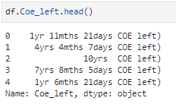
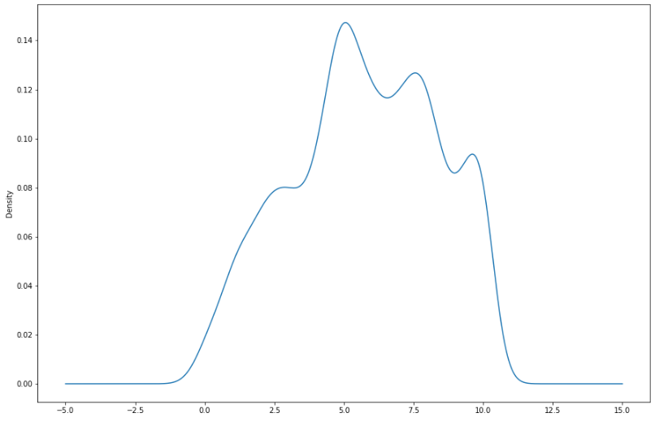
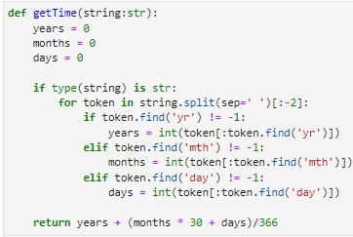
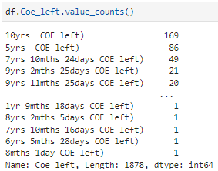
Coloana: Coe_left
Aspect General
Densitatea de repartite
Functia speciala de transformare
Spectrul de valori

Slide 14
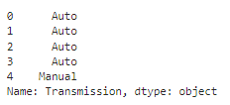
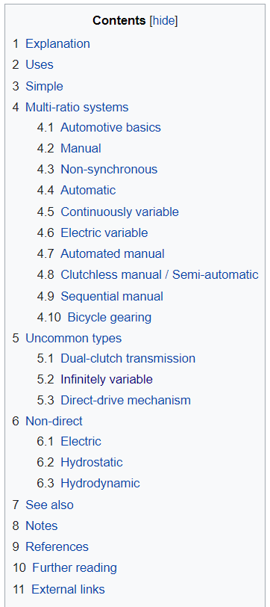
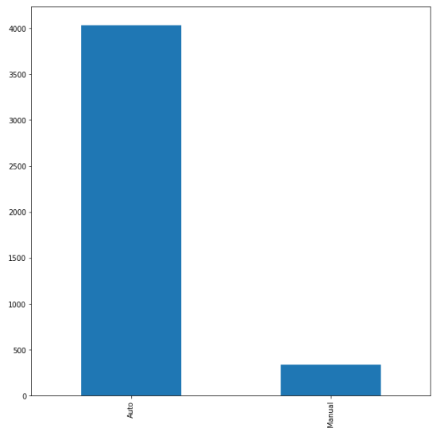
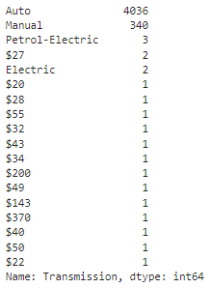
Coloana: Transmission
Aspect General
Scurta cercetare pe Wikipedia despre tipurile de Transmitere
Spectrul de valori
Solutia Aplicata

Slide 15
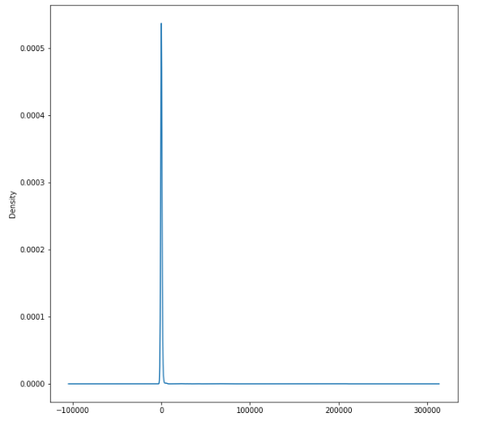
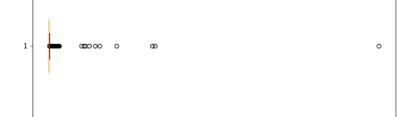
Coloanele ramase: aspect general
Densitatea de repartie
Important Data vs Outliers

Slide 16
Data Engeneriing

Slide 17
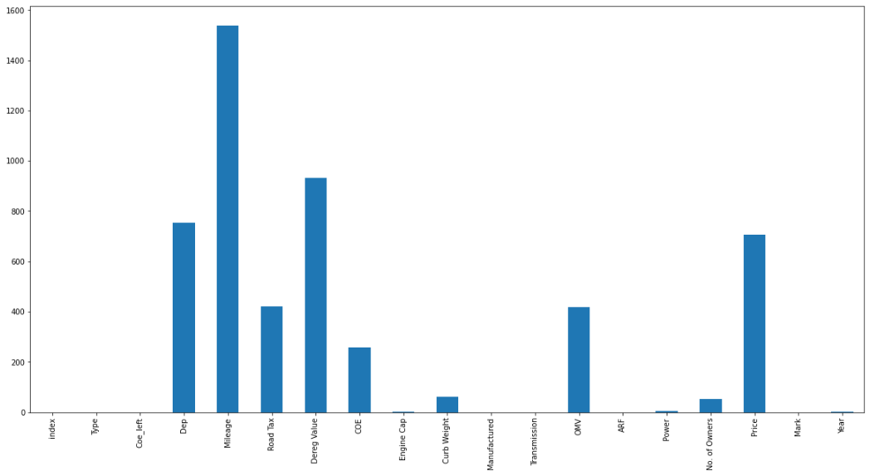
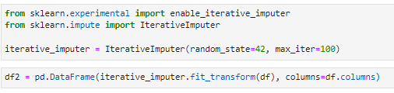
Data Imputing
Numarul de valori NaN pe coloana
Solutia

Slide 18
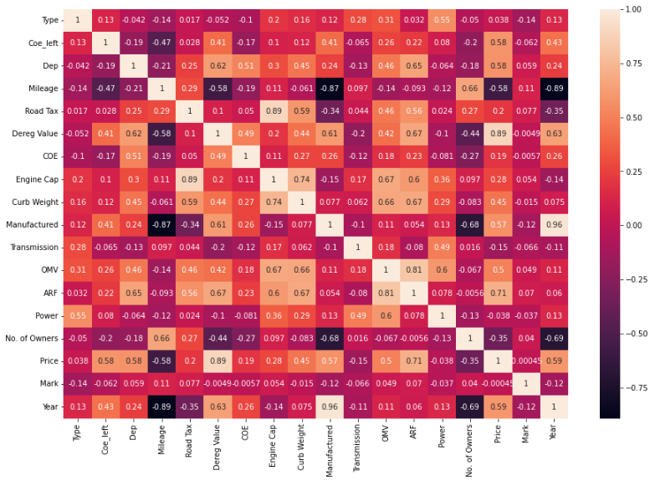
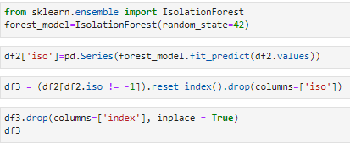
Outliers and feature correlation
Matrix Correlation
Isolation Forest

Slide 19
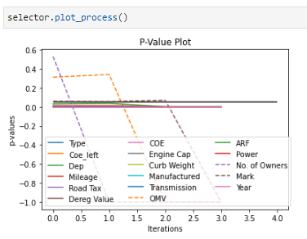
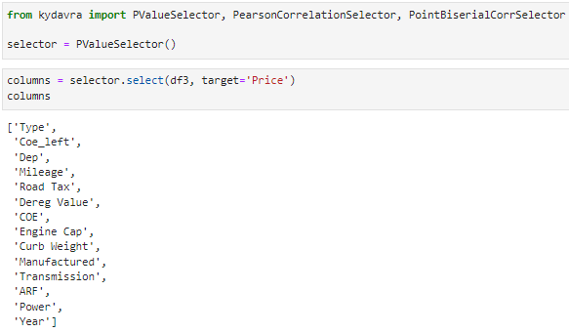
Feature Selecting
Plotting selecting process
PValueSelector

Slide 20
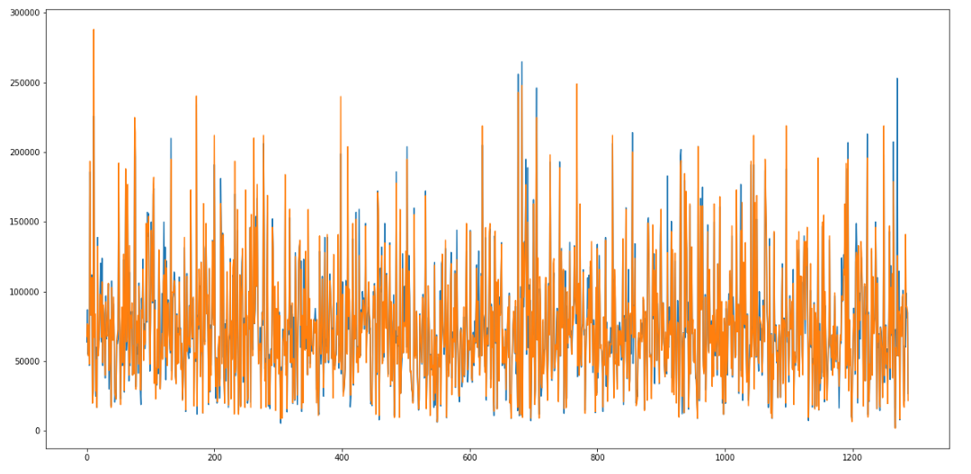
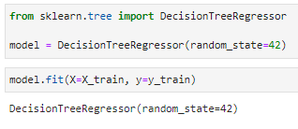
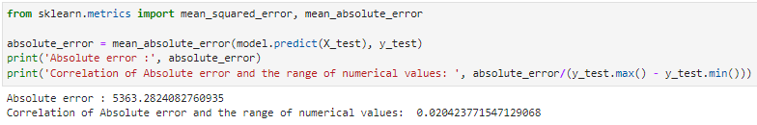
Model Building
Decision Tree Regressor Model
Accuracy
Y_test values – blue graph
Model predicted values – orange graph

Slide 21
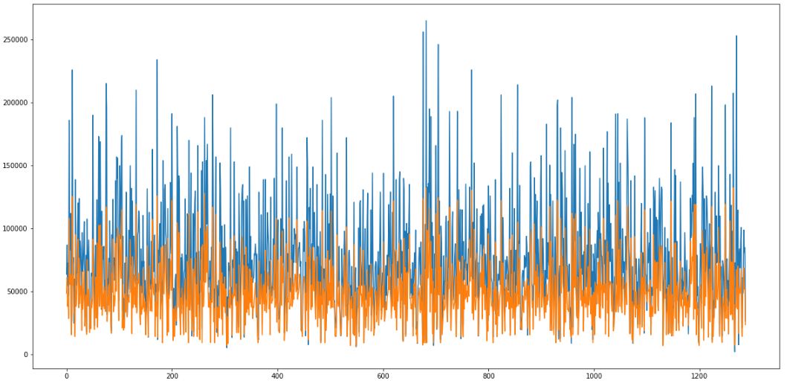


Model Building
XGBoost Model
Accuracy
Y_test values – blue graph
Model predicted values – orange graph

Slide 22
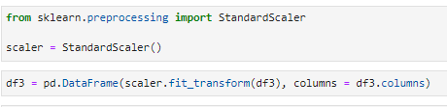
Feature Engineering
Applying standart scaler on the data

Slide 23
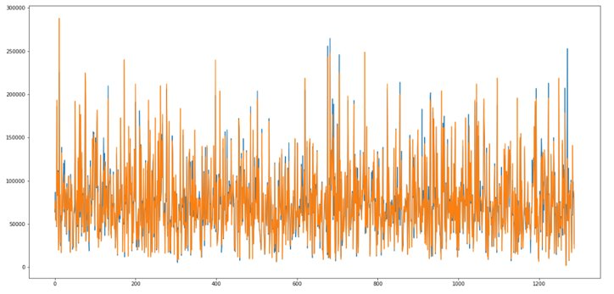

Model Building after feature engineering
Decision Tree Regressor Model
Accuracy
Y_test values – blue graph
Model predicted values – orange graph

Slide 24


Model Building after feature engineering
XGBoost Model
Accuracy
Y_test values – blue graph
Model predicted values – orange graph

Slide 25
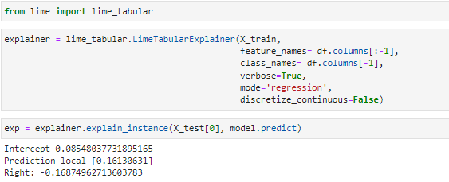
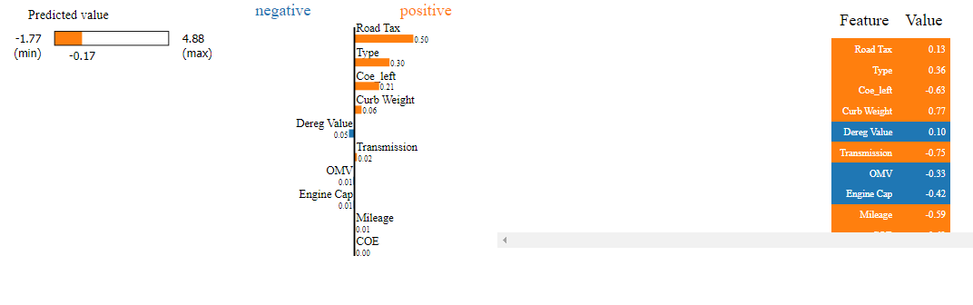
Model interpretation: lime

Slide 26
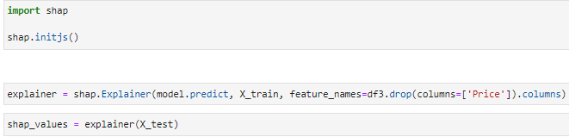
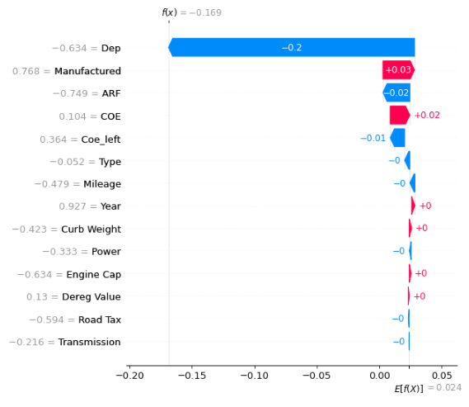
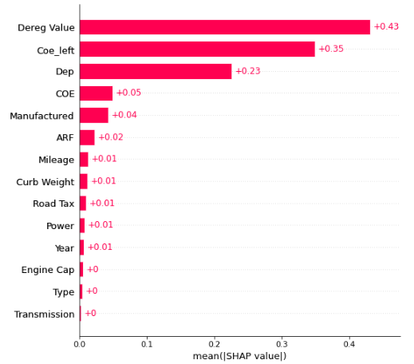
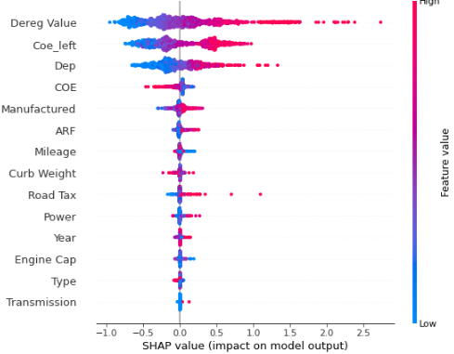
Model interpretation: shap

Slide 27
Multumesc pentru atentie!

